Slide 1
研究課題自己点検評価報告書 研究代表者：島田 浩二（東京海洋大学） サブ研究代表者：山口 一（東京大学） サブ研究代表者：羽角 博康（東京大学）
平成26年12月 1日
GRENE北極気候変動研究事業
第3回自己点検評価
課題ＩＤ.7
北極海航路の利用可能性評価につながる海氷分布の将来予測
該当する戦略研究目標
４． 北極海航路の利用可能性評価につながる海氷分布の将来予測

Slide 2
7-3：北極海における海洋変動と急激な海氷減少メカニズムの解明
サブ課題研究代表者 島田浩二 （東京海洋大学）

Slide 3
①戦略研究目標に対する進捗 戦略研究目標達成のために課題内で設定した「達成目標」について、現時点で何をどこまで達成できたか。研究成果として具体的に見えてきたものは何か。 評価できる点、あるいは問題点は何か。これまでの研究の進展を踏まえた今後の対応が具体的に検討されているか。
広域海洋観測
太平洋側北極海ボーフォート海洋循環域における海洋観測を実施
海洋循環の弱化、海洋貯熱量の減少を確認
係留系観測
GRENE基盤係留系を２系設置、課題係留系を１系設置
回収予定であった係留系１系は、砕氷船アラオンの機関トラブル等のため、当該海域にアクセスできず、次年度の回収に変更
2013年に回収した係留系（課題係留、基盤係留）による海氷運動解析を行い、AMSR-2ベースの海氷速度計算アルゴリズムを完成
（基盤係留）太平洋水の北上流海域における流速の季節変動は、極めて小さく、長周期変動が卓越することを確認
上記の事実を基に、海洋循環および構造の推定法を確立（under revision）
氷上観測
比較的長期に渡る氷上観測を実施（砕氷船アラオンによる米国ONR-MIZ観測）
海氷運動の変化に伴う、海洋鉛直混合の実態を捉える
メルトポンド観測を実施。貫通メルトポンドと非貫通メルトポンドの発展の違いを捉える。
ほとんどのメルトポンドは、淡水ポンドではなく、塩ポンドであり、海洋として扱うことが適切である。

Slide 4
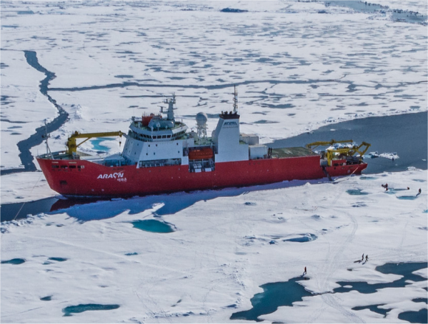
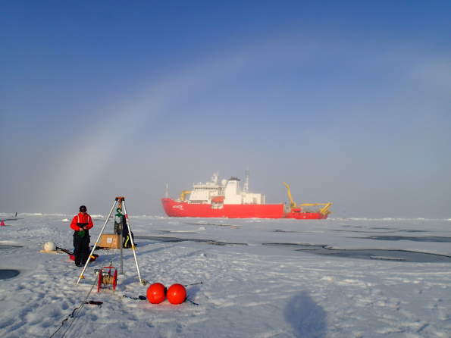
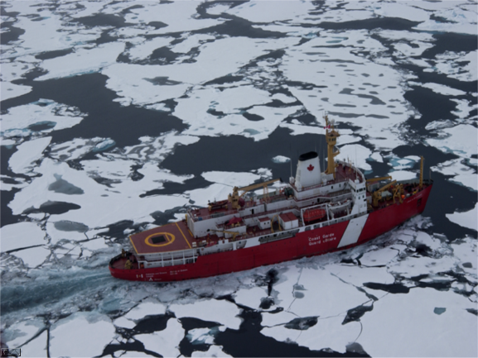
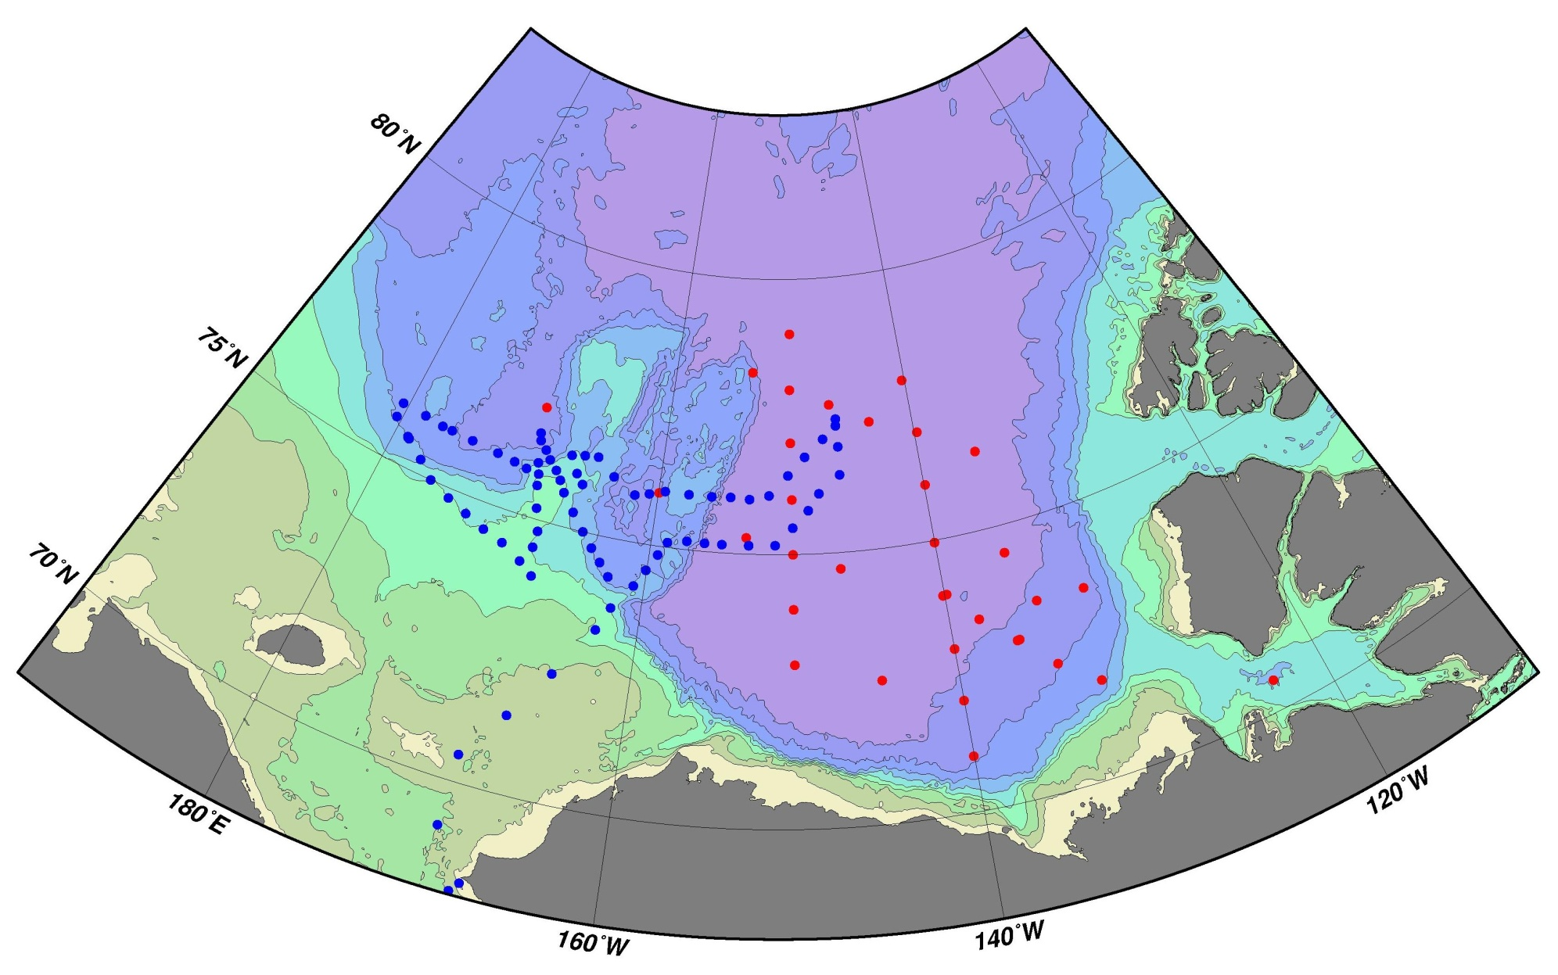
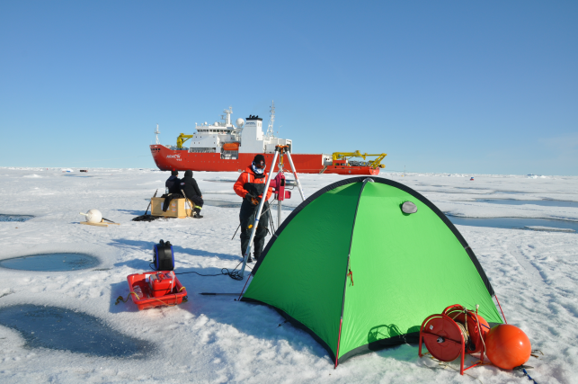
2014年度の観測
韓国砕氷船アラオン
カナダ砕氷船ルイサンローラン
係留系
氷上観測
GRENE基盤
GRENE課題(2014-)
GRENE課題(2013-)
WHOI

Slide 5
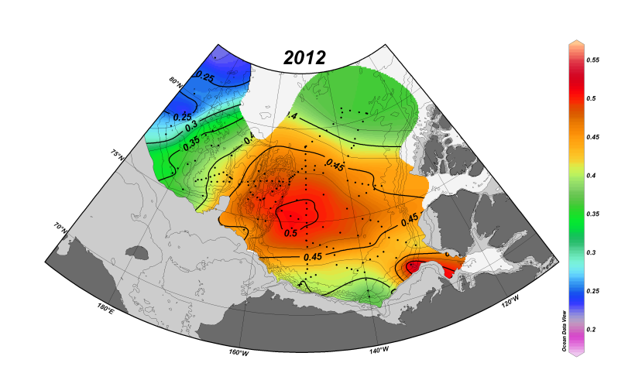
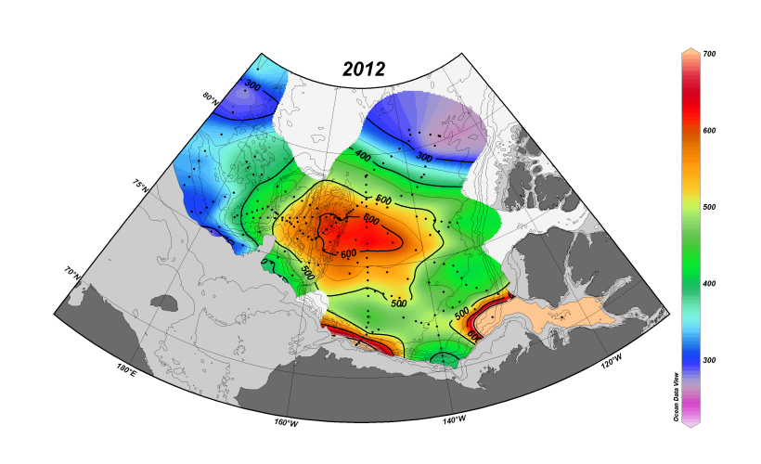
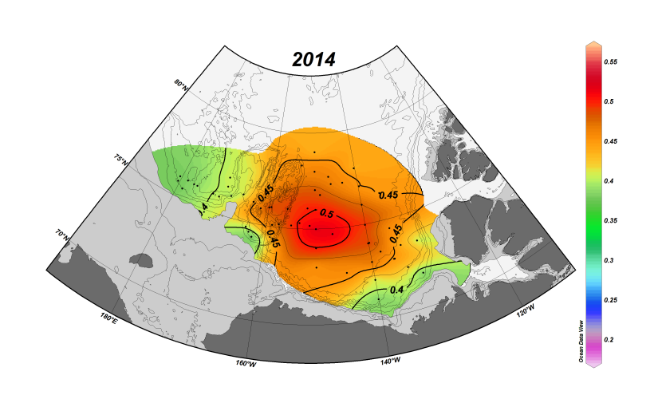
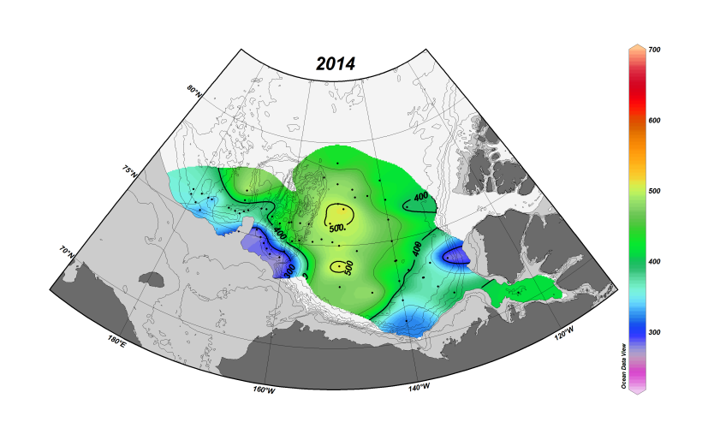
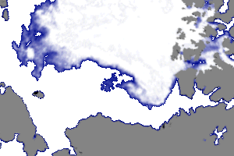
海洋循環・構造変動と海氷変動
海洋循環 実測値
（800dbar基準50dbar面の力学高度偏差）
Ocean dynamic height anomaly
貯熱量 実測値
太平洋水層（20-150m）
2012
2012
循環流量：大
貯熱量：大
2014
2014
循環流量：小
貯熱量：小

Slide 6
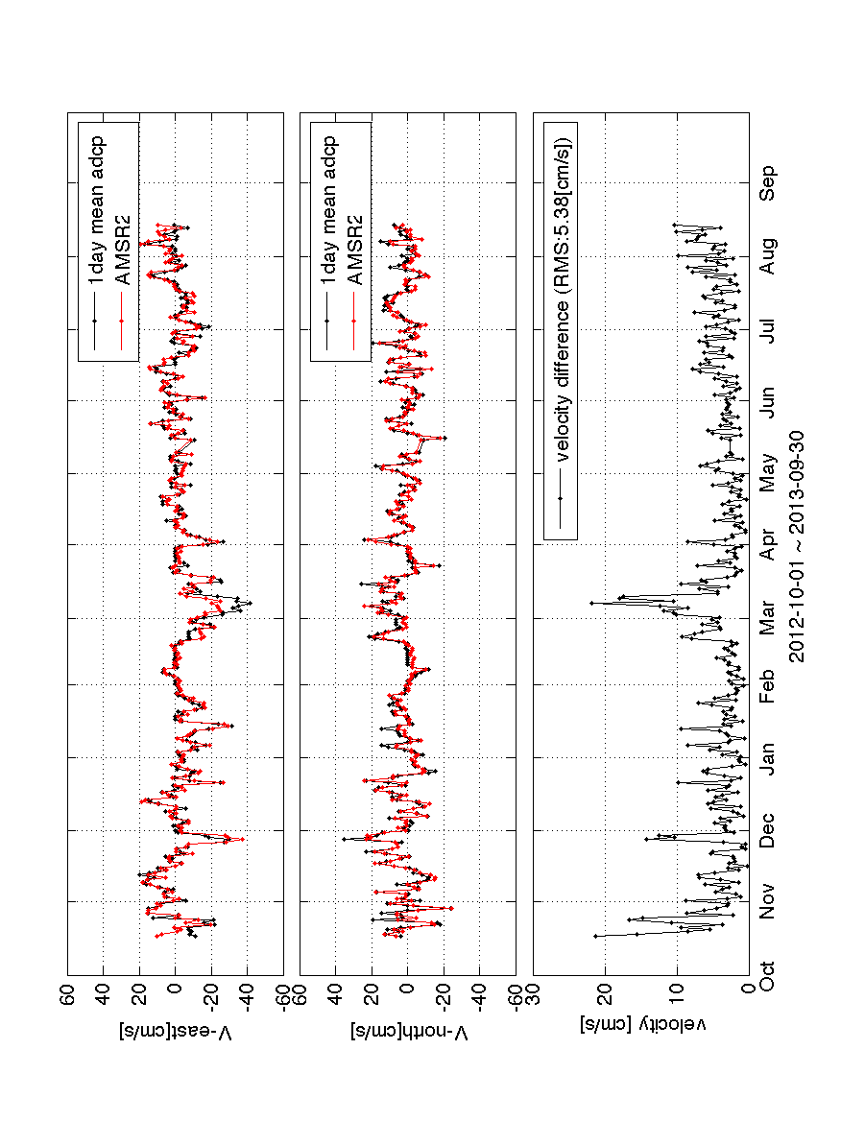
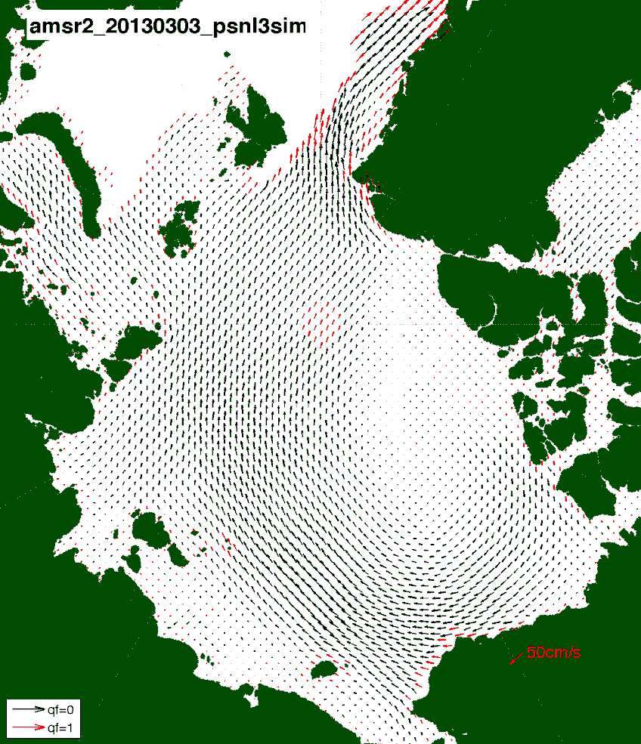
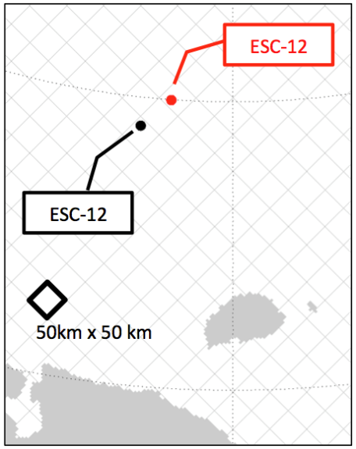
係留系観測（2012-2013）⇒AMSR-2ベースの海氷速度ベクトルアルゴリズム
東向き速度
北向き速度
速度差
・AMSR-2ベースの海氷速度算出アルゴリズムに利用
・高精度リアルタイム海氷速度データ提供計画（from JAXA）

Slide 7
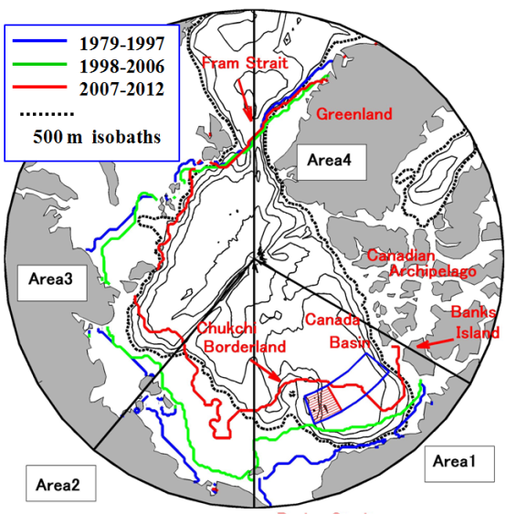
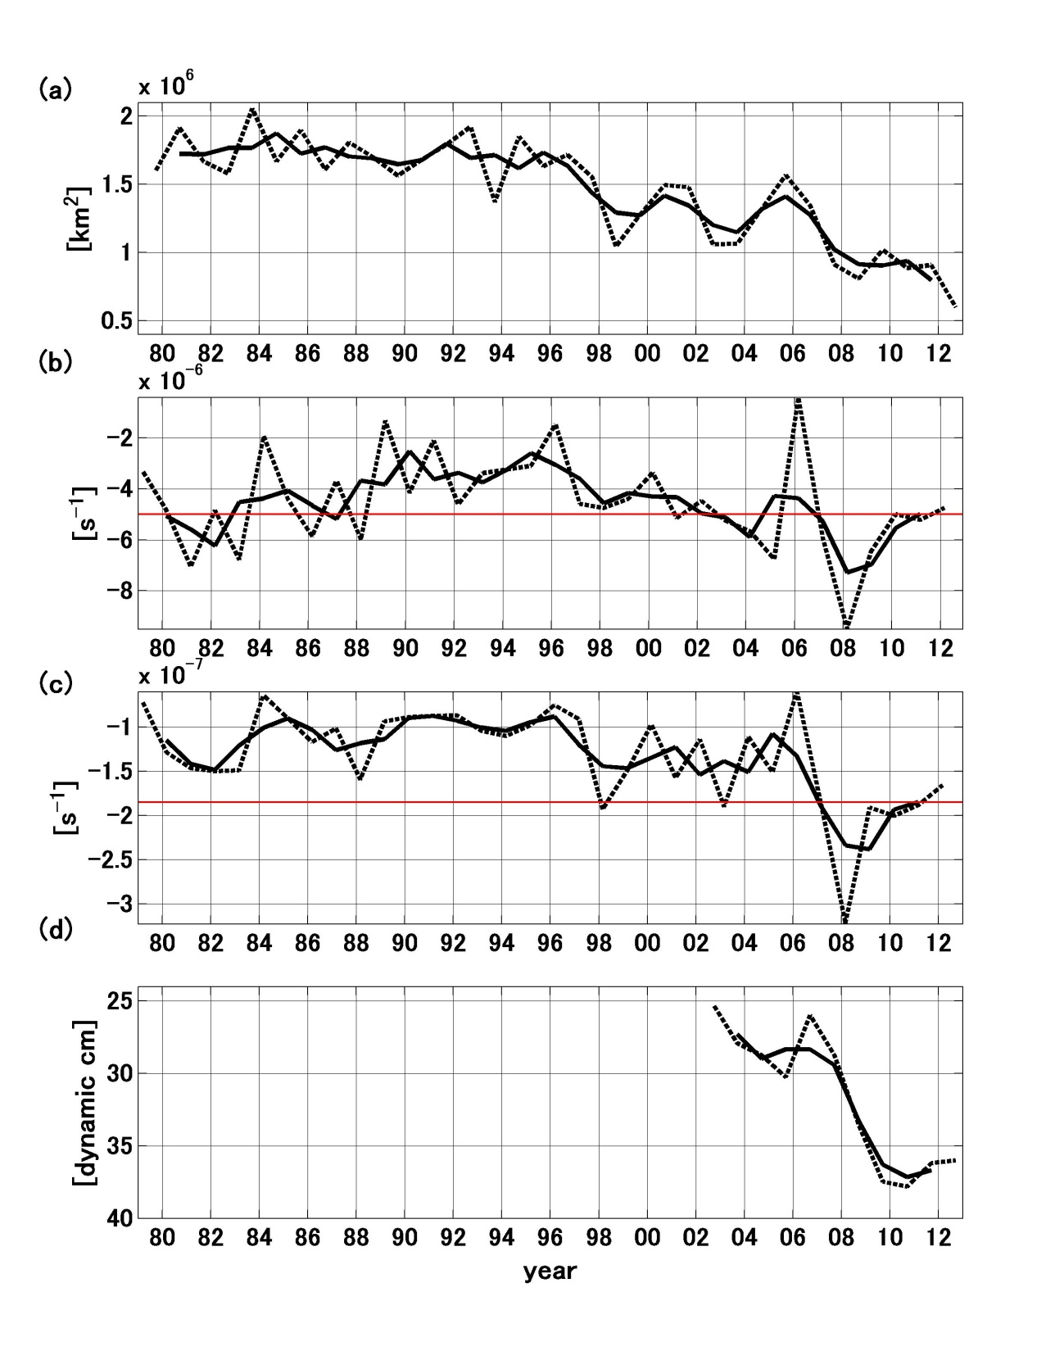
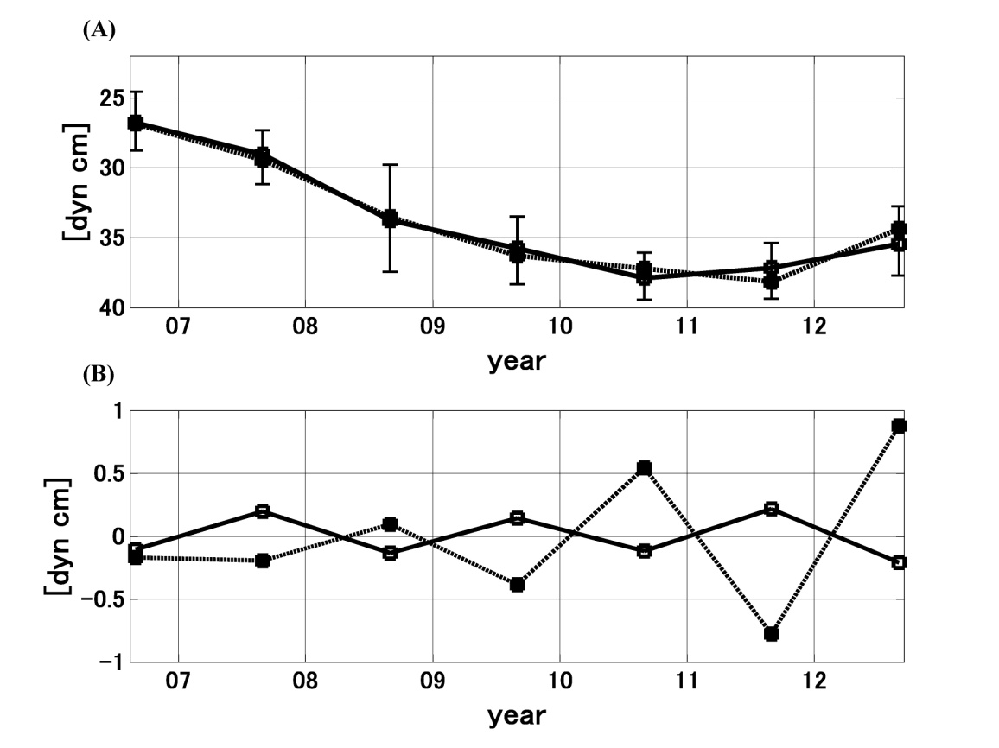
海洋循環変動と海洋変動 【海盆スケールの海洋観測、係留系観測、衛星観測の融合】
・ 海洋循環の外力応答 【Yoshizawa et. al, (2014) in revision 】
現在の循環形成に対する過去の海面応力の寄与を重回帰分析により求める。過去4年間の応力で現在の循環が決まっている。⇒モデル化
海洋データを用いず、準リアルタイムの衛星データ（海氷速度）もしくは海上風速のみで上層の海洋循環を推定することに成功
実線：海氷速度を用いた推定
破線：海上風を用いた推定
定量化
実測値との査（実線：海氷速度を用いた推定
破線：海上風を用いた推定）
10cmの変動振幅の事象
衛星高度計等の直接観測データなしで
0.2cmの精度で推定可能（98%の精度）
海洋循環は海面応力に対し約３年遅れで応答

Slide 8
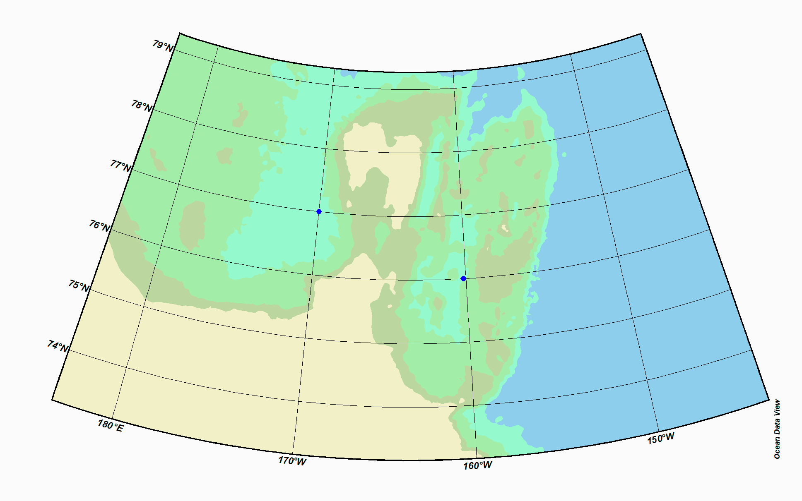
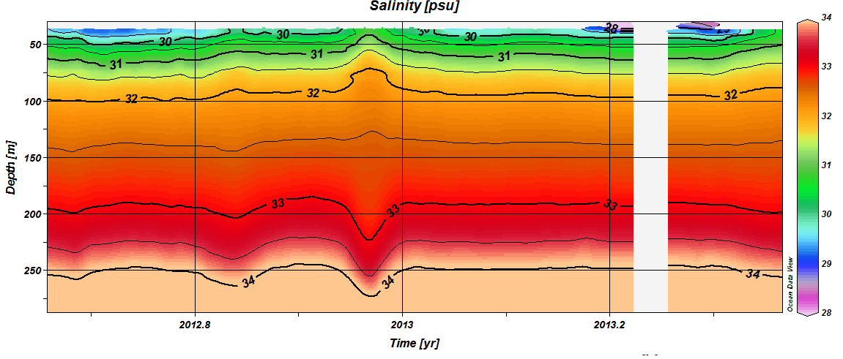
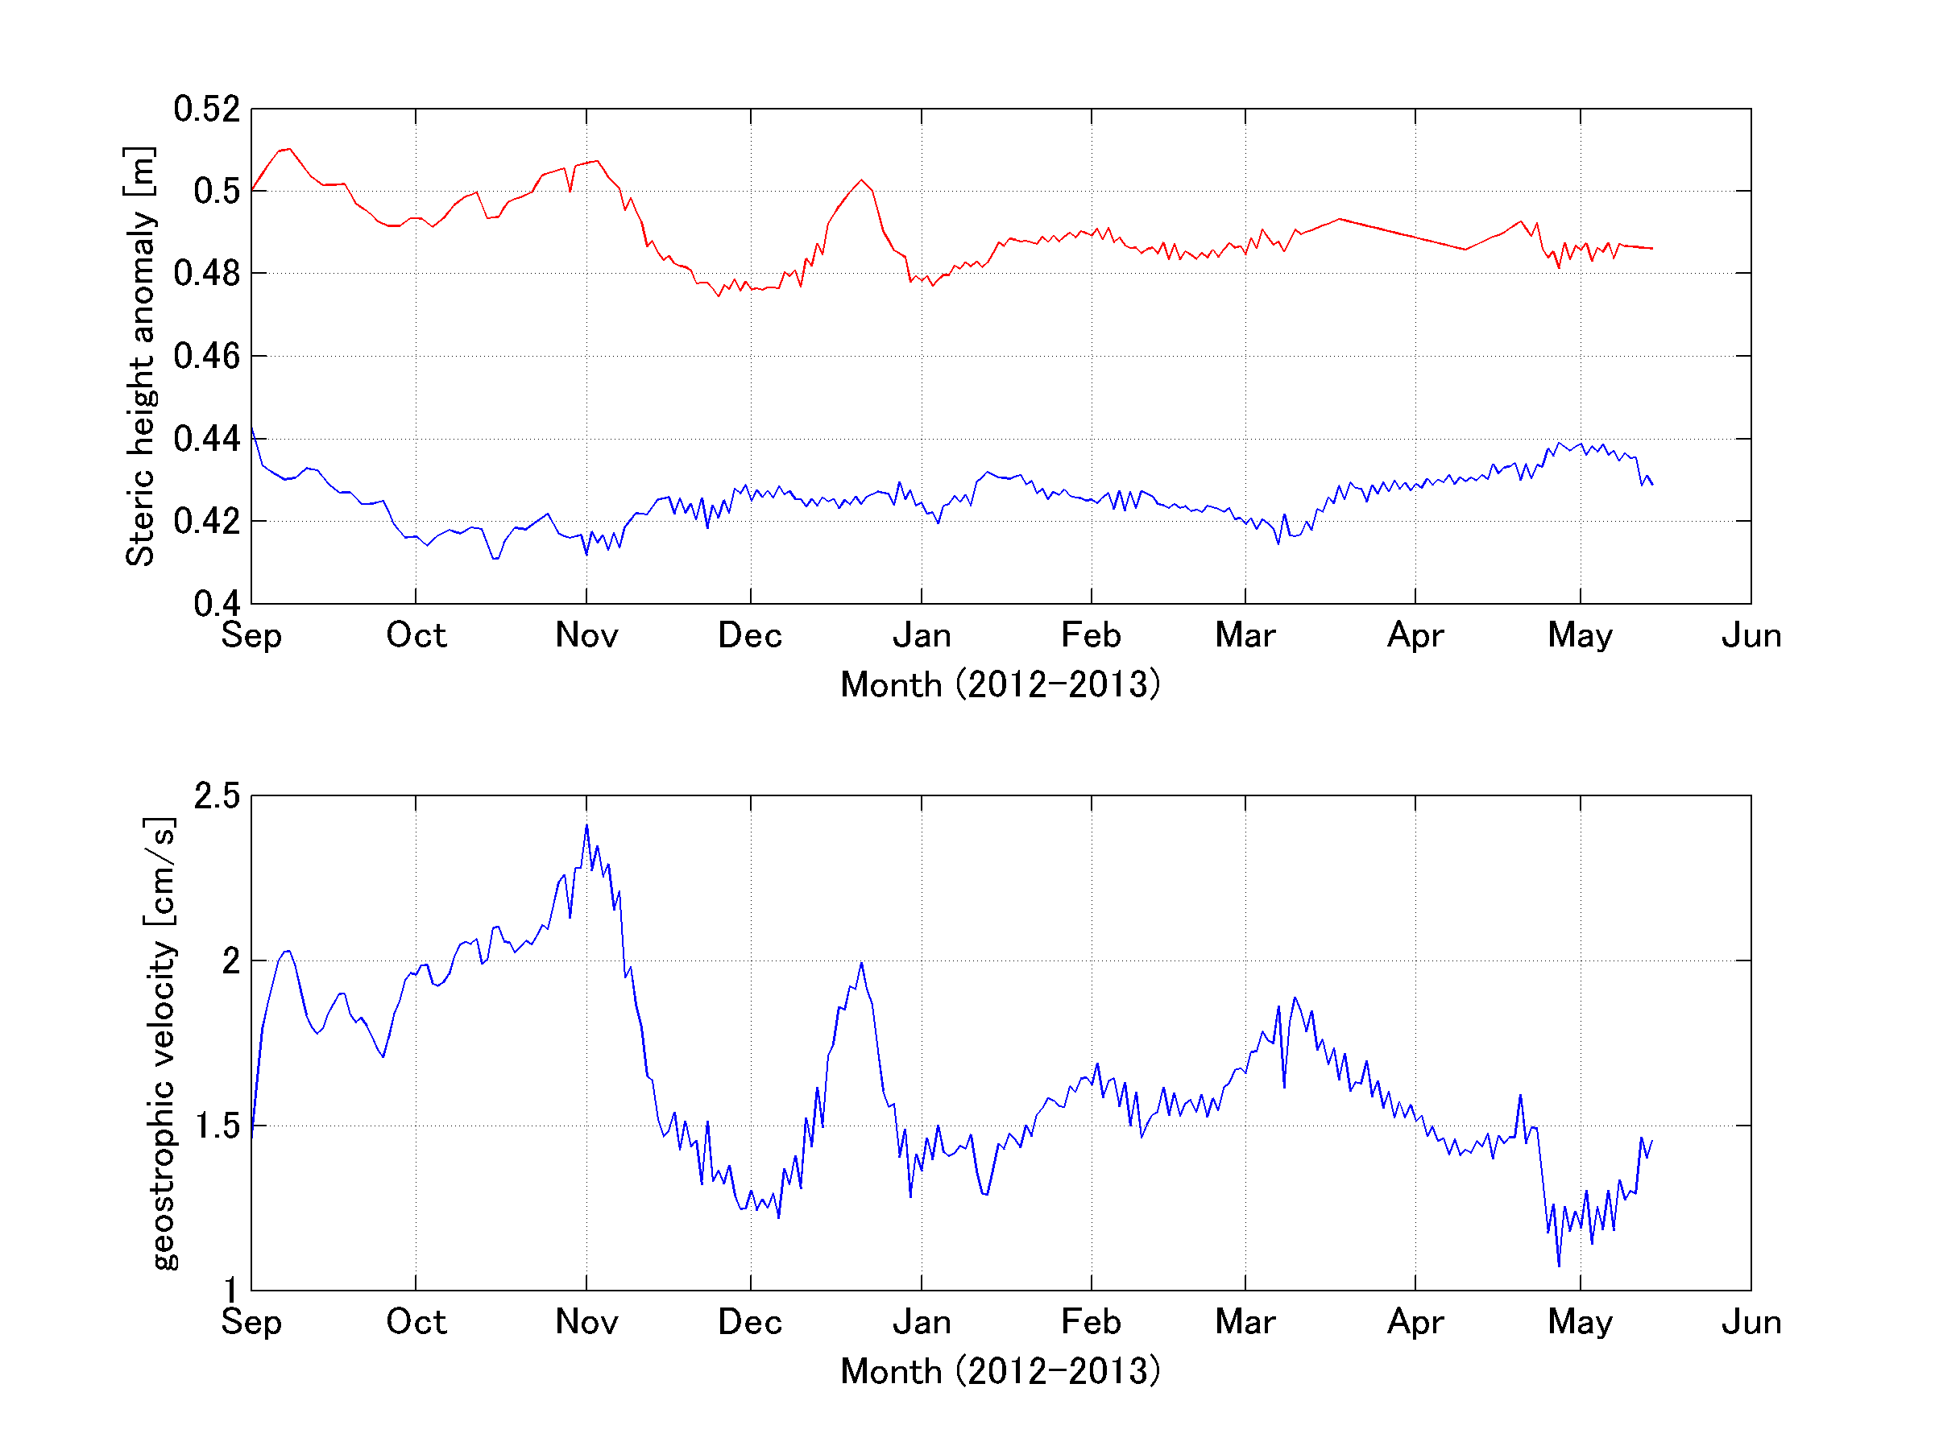
海洋循環推定と海洋変動予測の基礎 【海盆スケールの海洋観測、係留系観測、衛星観測の融合】
基盤係留系データ解析
海盆域における海洋循環
GAM-2係留系
GAM-1係留系、塩分時系列
GAM-1係留系
平均北上流速：1.64cm/s
（一年で約500ｋｍ北上）
北上流速の標準偏差：0.28cm/s（渦含む）
流速流量の季節変動は極めて小さく、長周期変動（＞1年以上）が卓越。
ステリック・ハイト[m]@50dbar(ref 800dbar)
GAM-1
GAM-2
地衡流@50dbar(ref 800dbar)
海洋循環推定（前頁）の妥当性を確認
海洋貯熱量変動は、海洋循環変動から約1年の遅れ、応力変動に対して約4年遅れる。

Slide 9
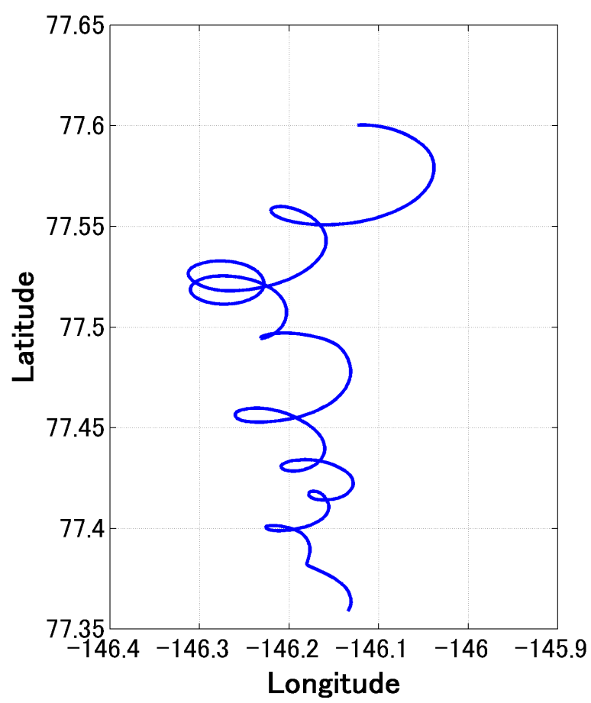
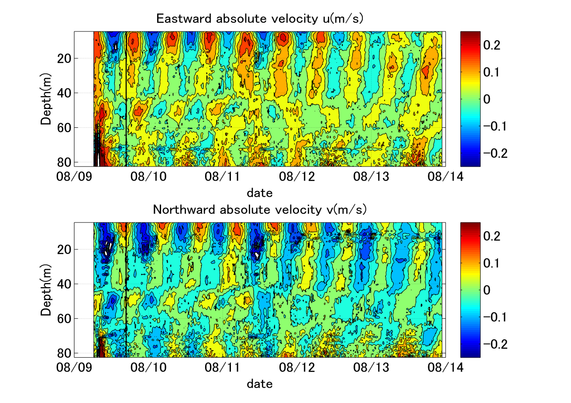
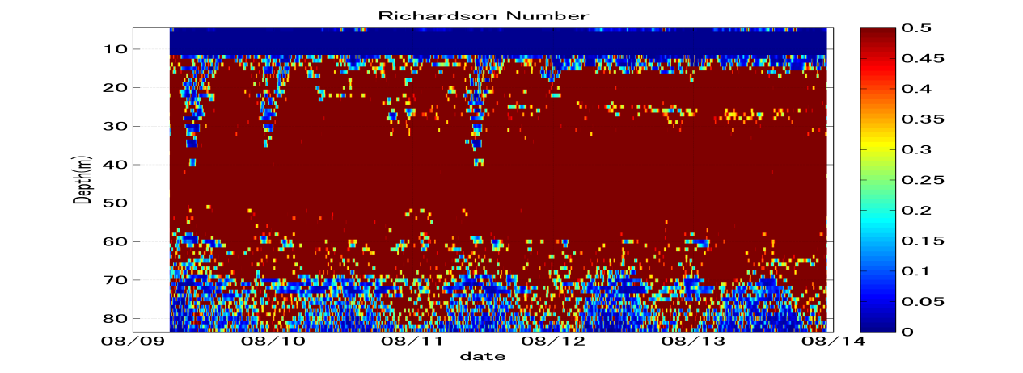
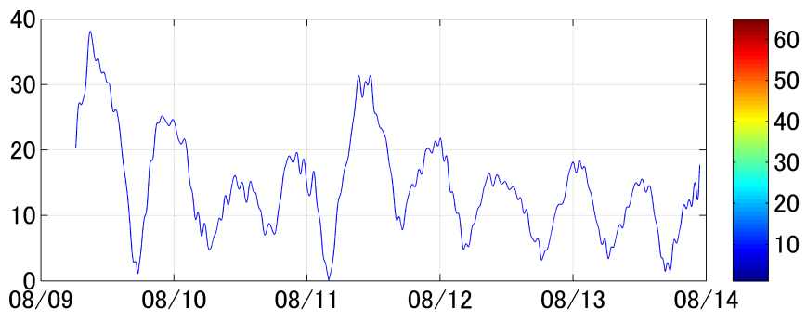
海洋表層における鉛直混合の特性【5日間の氷上観測】
氷速20cm/s以上で表層混合層と直下の太平洋水層（冬季混合層の名残部分）との間で大きな混合が起こる。
暖かい夏期太平洋水層と直上の太平洋水層（冬季混合層の名残部分）との間の混合は、慣性振動の位相のズレが大事
①
②
③
①
③
②
①
②
③

Slide 10
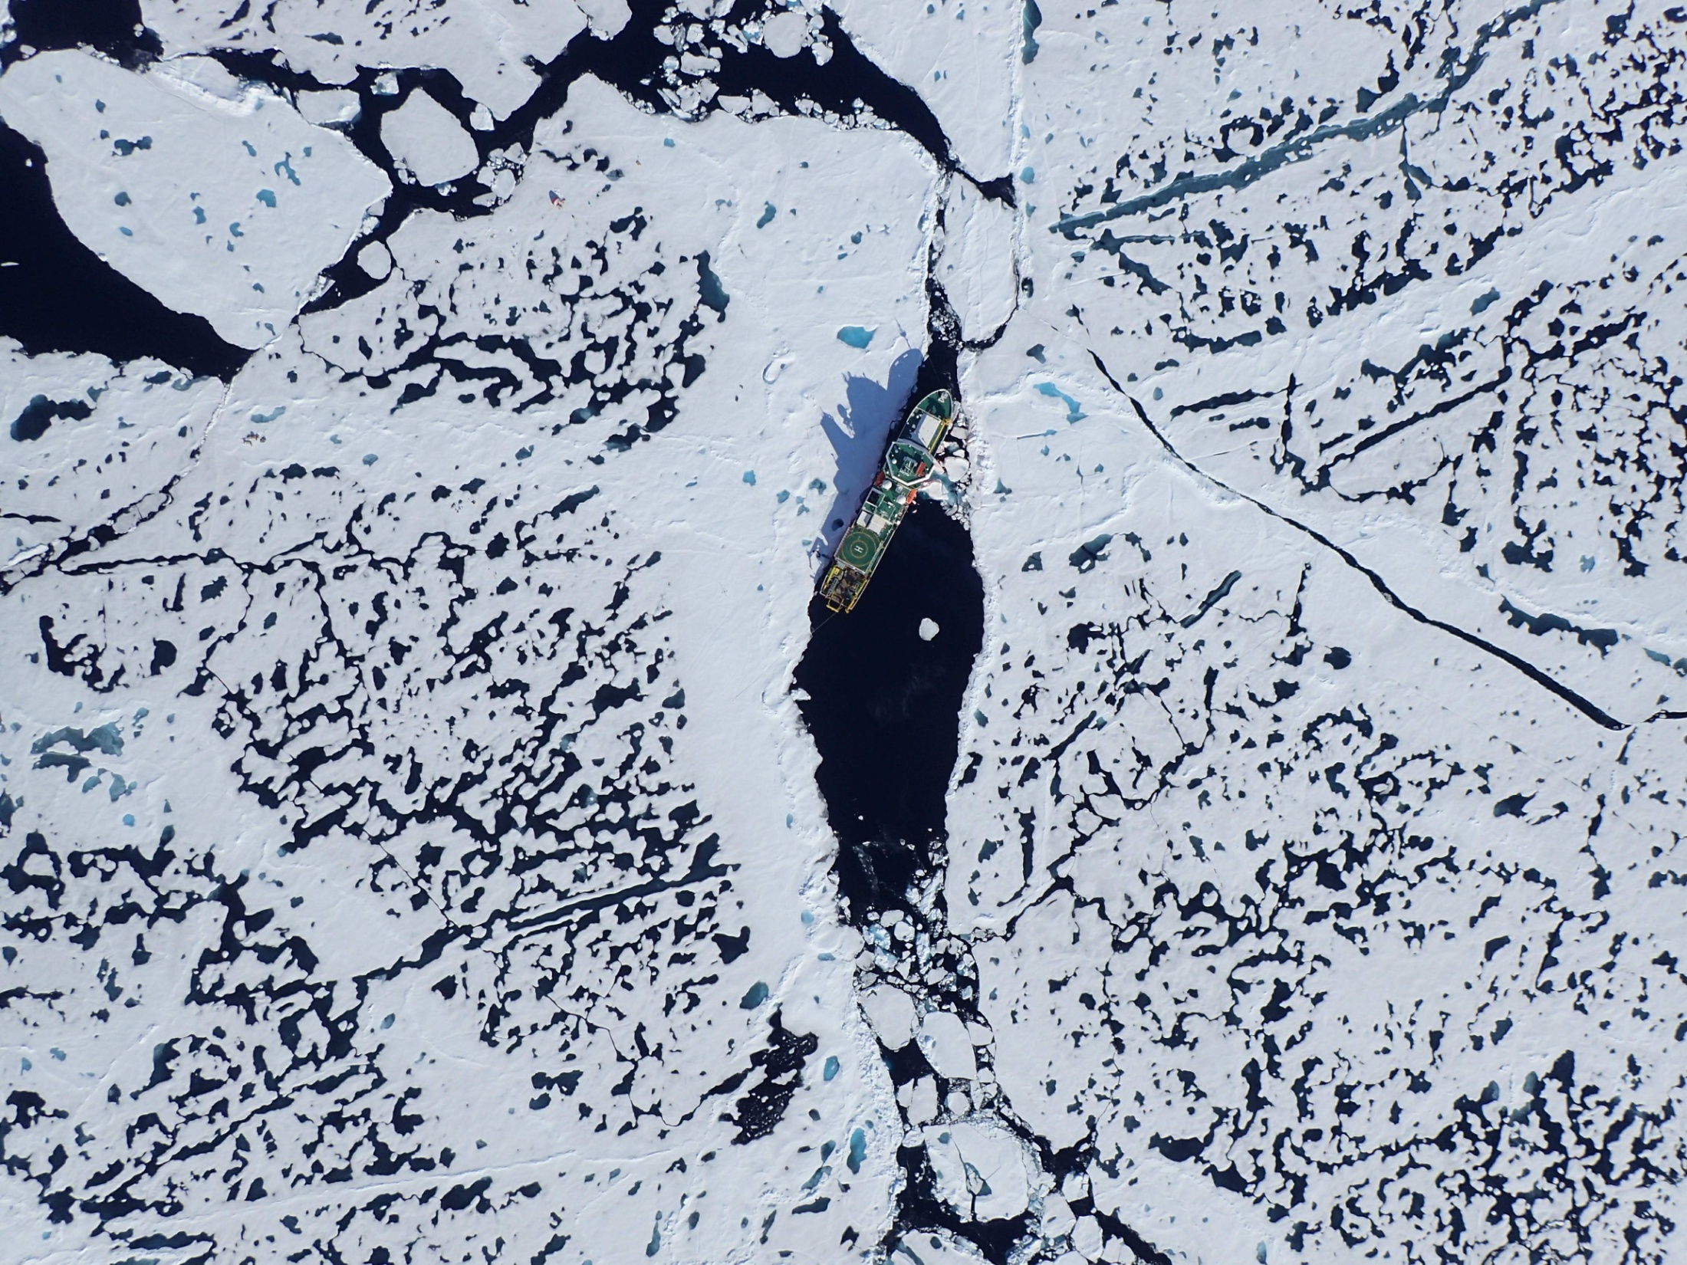
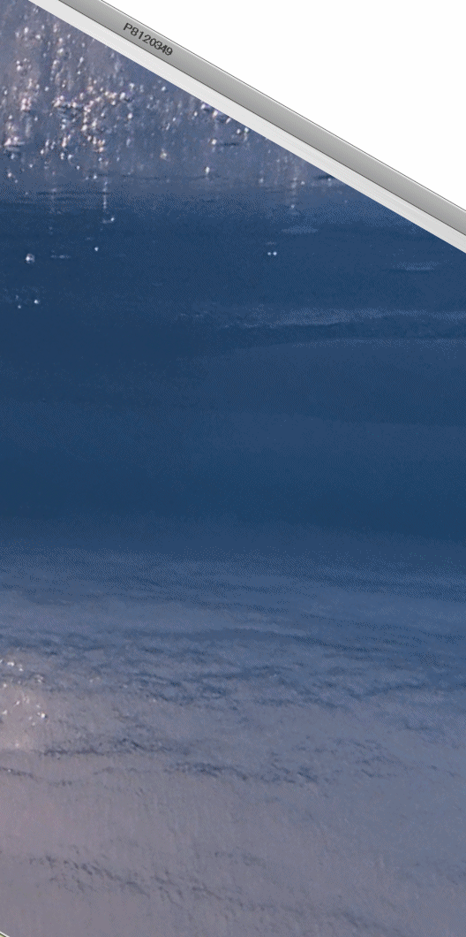
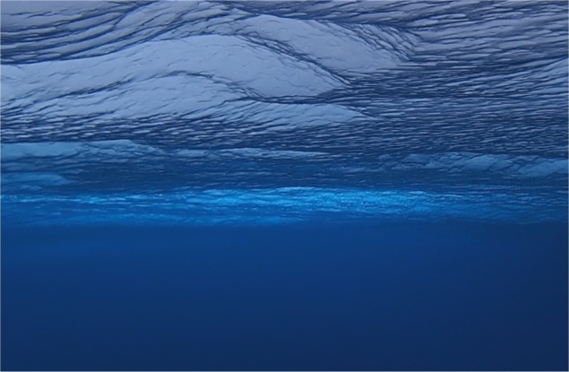
メルトポンドの再考【氷上観測】：一年氷は何故メルトポンドの拡大、融解が速いのか？
Freshwater pond
Salt pond
下から見る
メルトポンド（一年氷）
海氷下面に窪み
中から見る
メルトポンド（一年氷）
ブラインチャンネルの名残⇒塩水の浸透
初夏：厚氷上（多年氷上もしくはリッジ周辺）のポンドの拡大が速い
⇒表面の凹凸が大きいから
盛夏：一年氷上のポンドの拡大が速い
⇒一年氷上のポンドは淡水ポンドではなく、塩ポンドであり成層が非常に大きく、表面に加熱層が集中し、表面付近で集中的に側面融解が起こるから。
⇒厚氷上のポンドはほぼ淡水で、温度とともに密度が大きくなるため加熱層は底に集中し、底面融解が起こる。したがって、面積拡大はあまり起こらない。

Slide 11
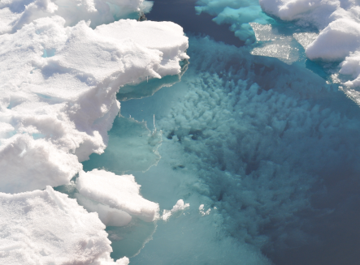
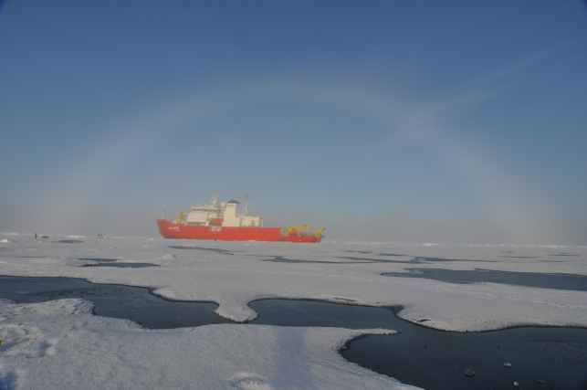
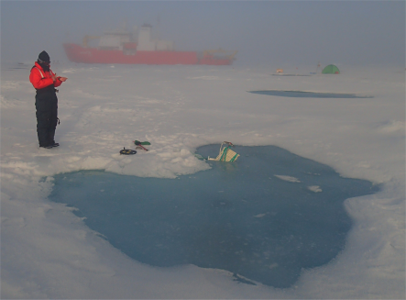
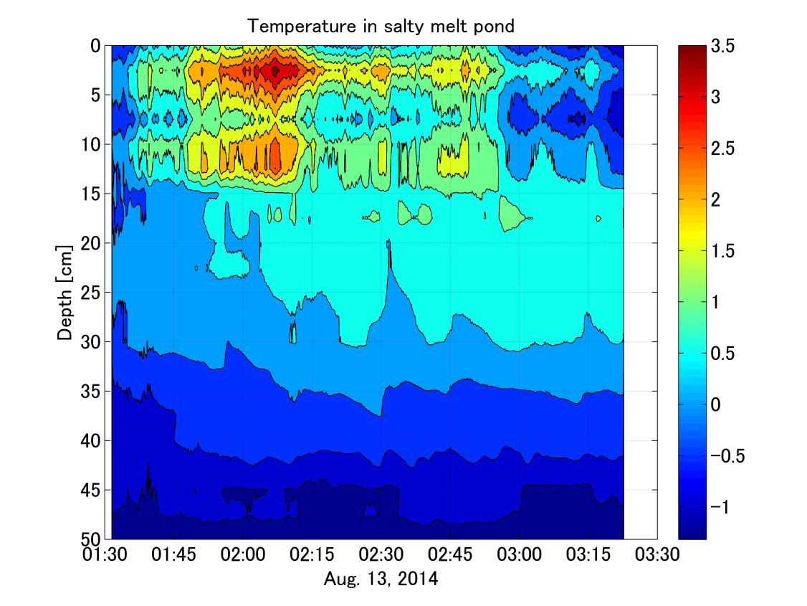
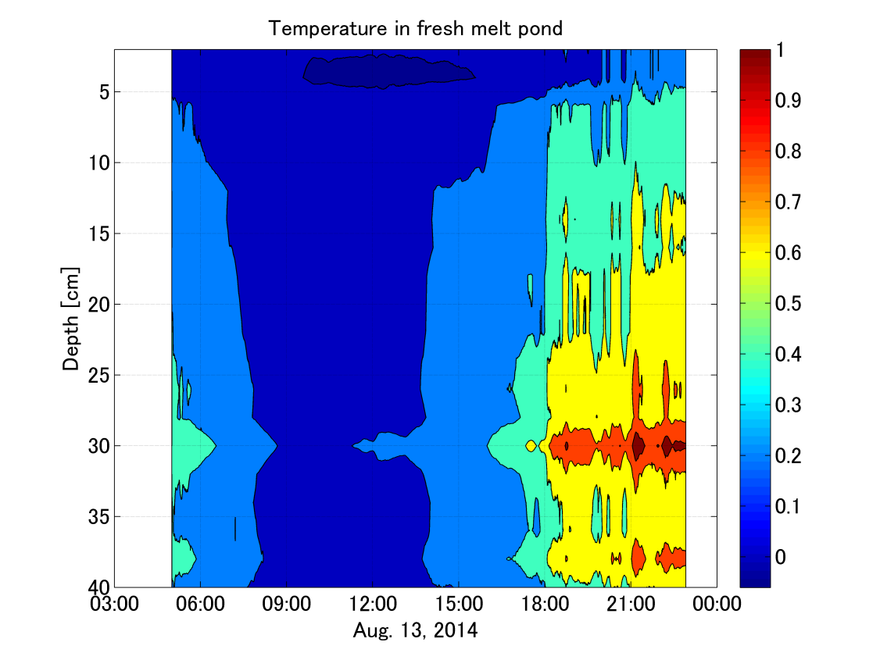
メルトポンドの再考【氷上観測】
Freshwater pond
Salt pond
オーバーハングあり
オーバーハングなし
表面
表面
淡水に近い場合：
暖かい水のほうが
冷たい水よりも
密度大
底が温まる
⇒底が融ける
⇒ポンドサイズは
あまり変わらない
塩水ポンドの場合：
暖かい水のほうが
冷たい水よりも密度小
表面近くが温まる
⇒横が融け、
⇒ポンドサイズは拡大
底
底

Slide 12
②データ提出・公開 （詳細は別紙リスト資料を参照） データ取扱要項に従って北極域データアーカイブ（ADS）へのデータ提出・公開が行われたか。別紙のリスト資料を基に、要点を絞って作成すること。
◎ 提出データ 6件（うち実データ登録数 6件）
＜係留系データ＞
GRENE基盤係留系データ（2系：2012-2013観測）
水温・塩分プロファイラーデータ（MMP）、流速・海氷速度（ADCP）、氷厚データ（超音波氷厚計ULS）、海底水圧（SBE53）
GRENE共通基盤係留系データ（1系：2012-2013観測）
水温・塩分（SBE37）、水温（SBE56）、流速・海氷速度（ADCP）
GRENE課題係留系データ（1系：2012-2013観測）
水温・塩分（SBE37）、流速（ADCP）
＜氷上観測データ＞
Northwind海嶺東方海域：砕氷船近傍（2014年[5日間]）
Northwind海嶺東方海域：ﾍﾘｺﾌﾟﾀｰによるﾘﾓｰﾄｻｲﾄ（2014年[4日間]）
Chukchi海台西方東方海域：砕氷船アラオン近傍（2014年[1日間]）
上記全て：水温・塩分（SBE37）、水温（SBE56）、流速（ADCP）、海氷速度（GPS）、水圧（DEFI）
◎ データの登録と提出に関する今後の予定
＜係留系＞現在、設置中の係留系（GRENE基盤係留系2系、GRENE課題係留系2系）を回収後、2015年度中に全てのデータを提出予定。
＜その他＞2014年実施のメルトポンド・観測データについては、利用時には細心の注意が必要。要相談(with ADS)。

Slide 13
④今後の達成目標 戦略研究目標に対して課題内の今後の｢達成目標｣が明確に設定されているか。
③研究成果発表 （詳細は別紙リスト資料を参照）
本事業により得られた研究成果等の発表や情報発信が着実にされているか。特に、研究代表者、研究分担者及び当該研究課題で雇用されている特任研究員等の研究成果発表が着実になされているか。別紙のリスト資料を基に、要点を絞って作成すること。
2014年の実績 査読論文：2編 （現在投稿中あり） 学会発表：12件 一般向け講演：1件
特筆すべき論文または学会発表など；
Yoshizawa, E., K. Shimada, H. K. Ha, T. W Kim, S. H. Kang, K. H. Chung, Delayed responses of the oceanic Beaufort Gyre to winds and sea ice motions: Influences on variations of sea ice cover in the Pacific sector of the Arctic Ocean （改定中）.
海面応力に対する海洋循環の応答の遅れを定量化、さらに海氷変動への影響を評価。7-1課題の海氷予測に反映し、誤差軽減。
また、北極海洋研究の中心的テーマに位置づけられている（FAMOS-WS@WHOI）。
Shimada, K., S. H. Kang, W. Williams, R. Pickart, H. Melling, Chukchi Borderland/Arctic Basin joint activities in relation to developing international “Pacific Climate Line” for Canada Basin, IASC/ Pacific Arctic Group meeting, October, 2014, NOAA/PMEL, Seattle, USA.
海氷変動を中心とした、北極海盆における気候セクションを提案。ICARP3の次期10カ年計画に反映予定。基盤整備の資料を参照。
達成目標「北極海における海洋変動と急激な海氷減少メカニズムの解明」に向けて
海氷減少・変動をもたらすフィードバック・メカニズムの理解。 →論文化（FY2014中）
海氷減少・変動をもたらす重要な素過程を定量化。 →論文化（FY2015中）[沿岸域の局所海氷変動]、海洋混合層は論文化までは困難な模様。
海洋激減海域の通年、広域モニタリング →次に繋げる（ICARP3）
人工衛星データの高度化のための現場データ取得（AMSR-2対応は、ほぼ完了）
→リアルタイム海氷速度データセットのプロダクト化を予定（AMSR-E, AMSR-2@JAXA）
⑤今後の研究計画 前述の｢達成目標｣に対する今後の｢研究計画｣が明確に立てられているか。
【観測】
現在設置観測中の係留系を回収する。
太平洋側北極海における広域海洋観測を実施する。
【研究】
Hydrographic dataおよび係留系データの解析より、海氷分布変動のメカニズムに関わる基礎研究を進め、北極海航路予測に貢献する知見を提供する。
GRENE計画に掲げた研究を論文化する。

Slide 14
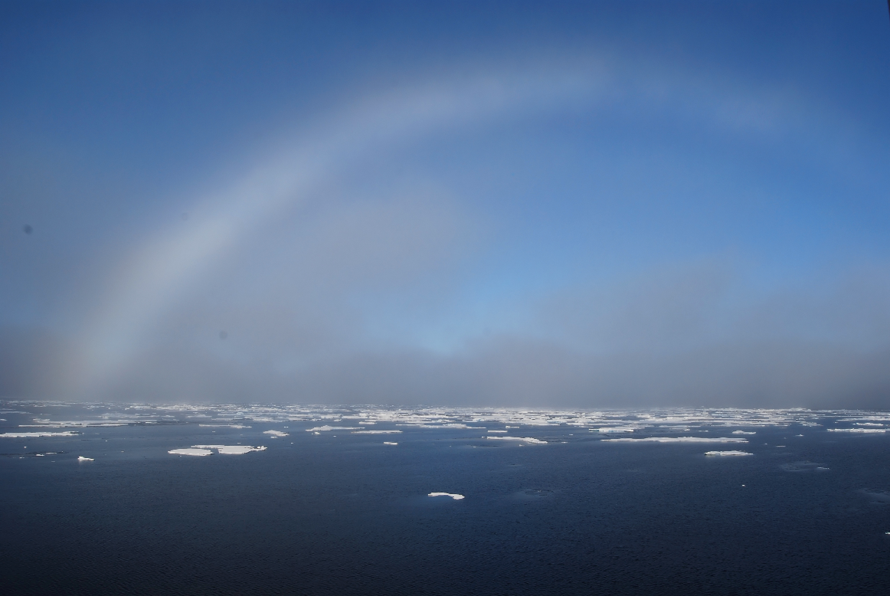
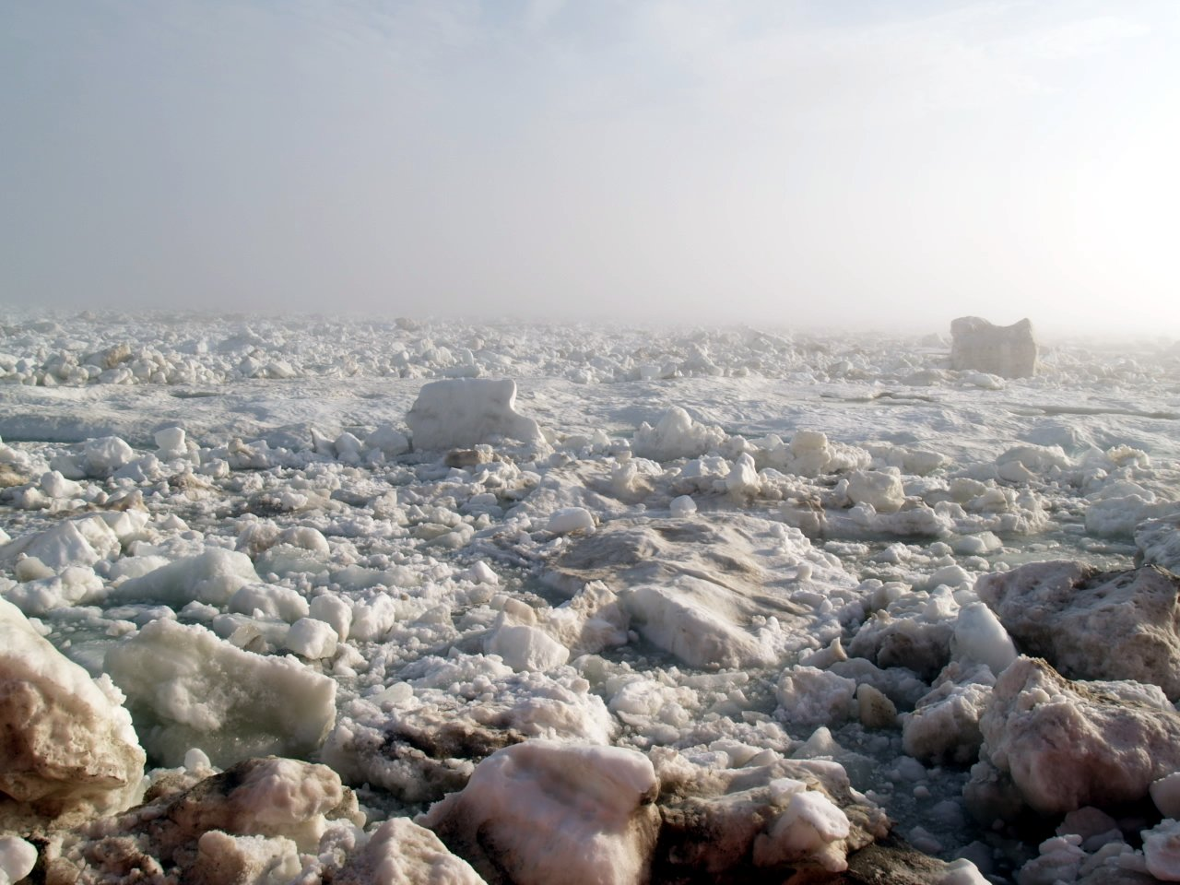
海氷分布の変動を知る鍵、予測の鍵（基礎的知見）
全体的な変動
局所的な変動
突発的な変動
島田のポスタ－
氷の動きの強化
（アイスクリーム）
氷の移動
（ワイパー）
氷の激突
（積木）
氷の動きの強化
（慣性振動）
Shimada et al. 2006
※鉛直混合の強化
イレギュラーパターン
（海洋熱フラックス）
海洋循環の強化
（北極海の暖流）
北極航路上のチョークポイント予測（積木効果）（近日中に投稿）
海氷減少に対する融解と海氷移動の寄与（近日中に投稿）
海氷分布
予報・予測
に活かす
（山口チーム）
海洋の慣性効果と遅延海氷変動
Yoshizawa et al. （改定中）
海の温暖化
（通常パターン）
航路閉鎖予測の基礎
（Mizobata & Shimada） （終了）
海氷厚の推定
（舘山チーム）

